Slide 1
Дисциплина: Корпоративные информационные системы
Лекция 1: Корпоративные системы управления, их свойства, решаемые задачи.
И.о. доцента, PhD: Муханова Аягоз Асанбековна
8 7755305977
ayagoz198302@mail.ru

Slide 2
Что такое КИС?
КИС = технологические средства + ПО +данные жизнедеятельности предприятия
Цель КИС?
Факторы?

Slide 3
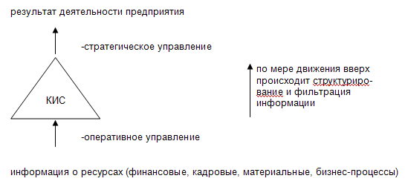

Slide 4
Классификация КИС
Функциональные возможности
Классификация ИС
Требования к КИС

Slide 5
Стандарты КИС
ERP II
CSRP
ERP
MRP II
MRP

Slide 6
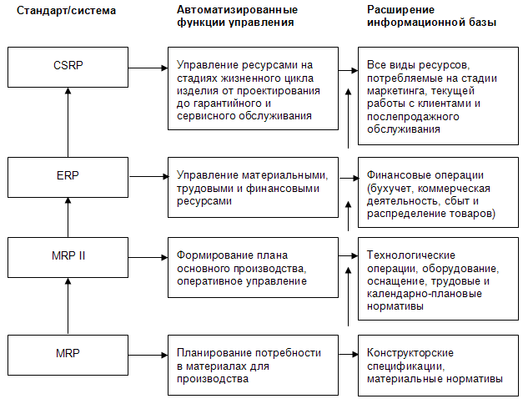

Slide 7
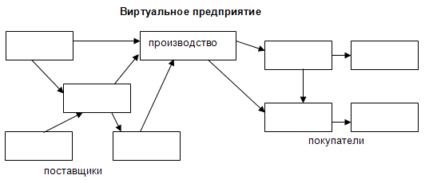

Slide 8
Вопросы?

